Slide 1

Curso PcDevs FullStack
Digital House / IBM
Projeto Integrador - Grupo 2
Carlos Procídio
Fernando Borba
Flagner Camargo

Slide 2

Índice
Visão geral
Objetivo do projeto
Público-alvo
Módulos do Sistema
Ciclo de Desenvolvimento
Modelagem de Dados
Fluxo das Telas
Cronograma do Projeto
Introdução:
Resultados do Curso Desenvolvedor Web FullStack Java oferecido em uma parceria Digital House / IBM em sua 1ª turma destinada a PCDs (Pessoas com Deficiências).
Cronograma do projeto
O Curso teve inicio em Nov/2020 e encerra-se em Mai/2021 com esta apresentação.

Slide 3
Visão Geral / Entender os problemas
01
Dispersão e falta de confiabilidade nas informações turísticas encontradas na internet.
Espaço regionalizado onde donos de Estabelecimentos Comerciais possam divulgar seus negócios em seu Município.
Apoio às Secretarias de Turismo na divulgação de seus Equipamentos Públicos.
02
03

Slide 4
Visão Geral / Objetivos do Projeto
Proposta de Solução
Entregar um portal que concentre as informações sobre o trade turístico do município com curadoria da Secretaria de Turismo local.
Público Alvo
Turistas e munícipes.

Slide 5

Visão Geral / Sistema
Sistema de Trade Turístico de Municípios

Slide 6
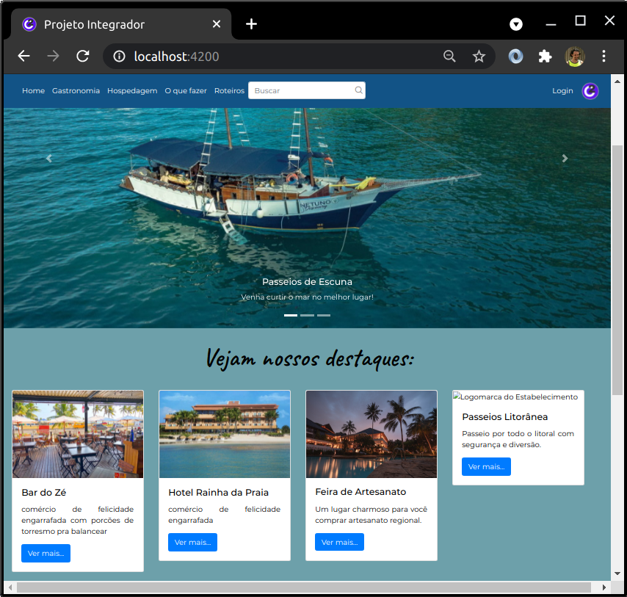
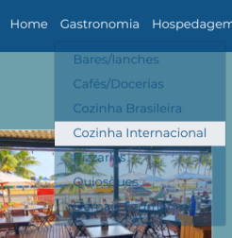
Sistema / Módulos
Home
Composto por: Acesso às consultas públicas e Login.

Slide 7
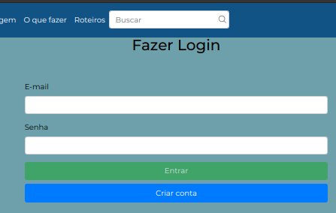
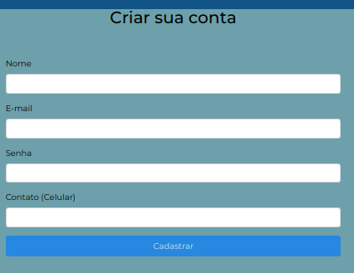
Sistema / Módulos
Login
Acessos para: “Login” e “Cadastrar-se”.

Slide 8
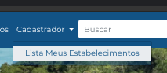
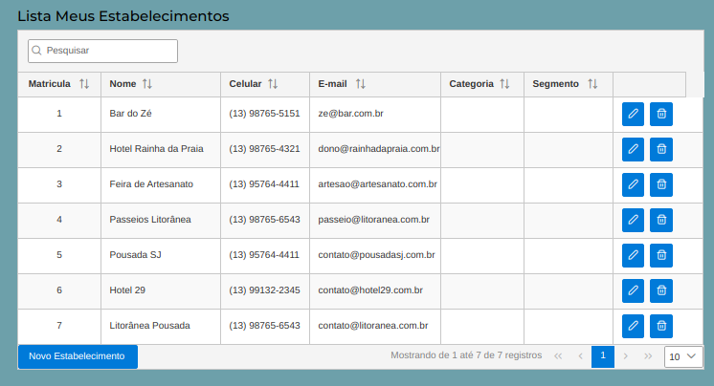
Sistema / Módulos
Cadastro Estabelecimento (Empreendedor)
Composto por: Cadastro e Edição de Estabelecimentos.

Slide 9
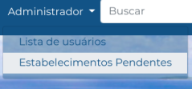
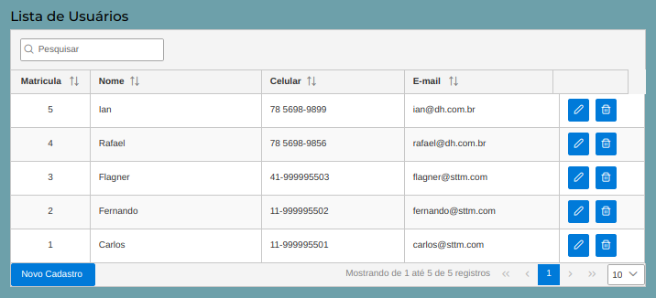
Sistema / Módulos
Admin (Sec. Turismo)
Composto por: Inclusão / Exclusão de usuários; Aprovação / Exclusão de estabelecimentos cadastrados pelo empreendedor.

Slide 10
Ciclo de Desenvolvimento
04
Refino
Protótipo
Dúvidas ou erros não solucionados são levadas aos professores.
Definição de escopo e layout
01
03
Codificação
Feedback
Desenvolvimento do módulo e suas integrações.
Validação de cada membro do grupo.
02

Slide 11
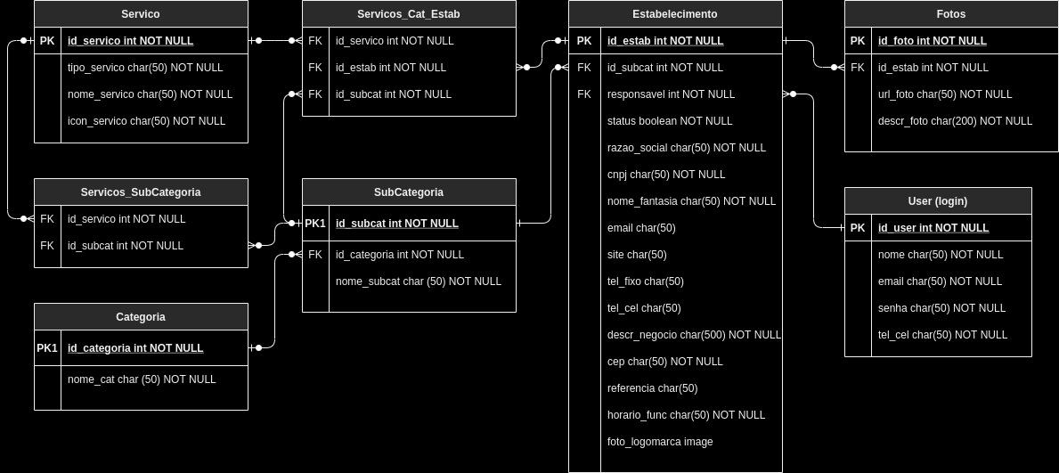
Diagrama de Entidade-Relacionamento

Slide 12
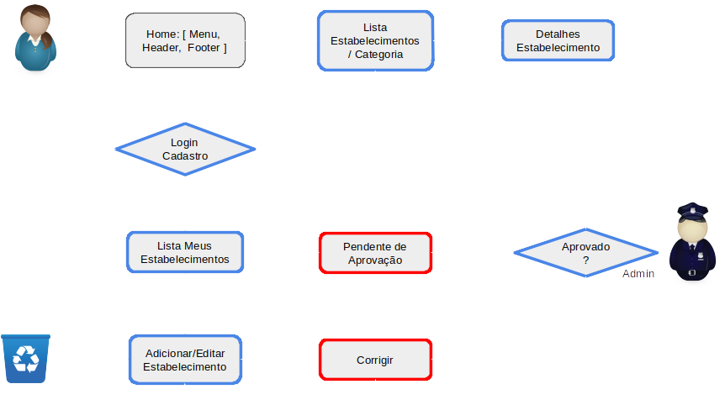
Fluxo de Páginas / Geral

Slide 13
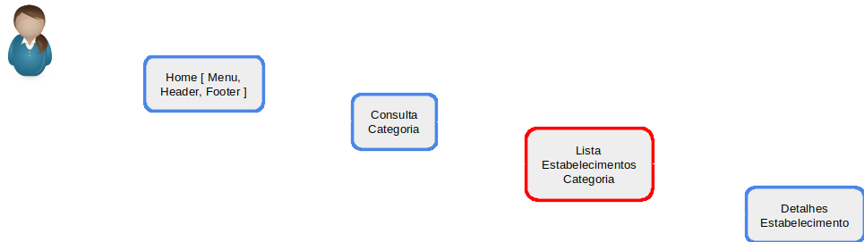
Fluxo de Páginas / Visitante

Slide 14
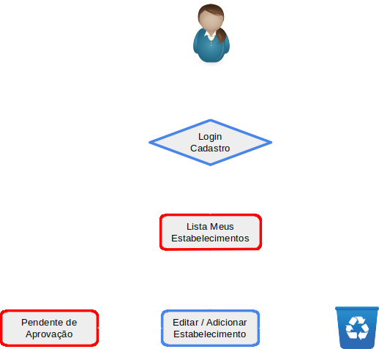
Fluxo de Páginas / Cadastrador

Slide 15
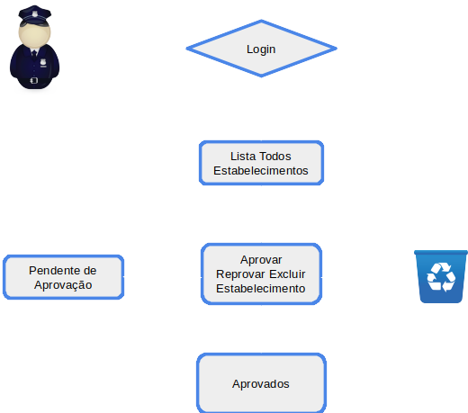
Fluxo de Páginas / Admin

Slide 16
Cronograma do Projeto
FEV
MAR
ABR
MAI
Formação do Grupo
Definição do Projeto
Desenvolvimento
Integração
Seleção do integrantes de cada grupo.
Apresentação e seleção da ideia.
Início da documentação.
Início do desenho do Projeto (Draft).
Início da criação das telas do Frontend.
Telas do Frontend.
Modelagem e desenvolvimento do Backend.
Integração do Frontend com o Backend.
Entrega e Apresentação da versão v1.0.
Conclusão da documentação.

Slide 17
Obrigado!
Gostaríamos de agradecer a IBM e a Digital House pela oportunidade, aos intérpretes, conteudistas, e toda a equipe que nos apoiou nessa jornada.
Um agradecimento especial aos professores Rafael e Ian, pela coragem e paciência de encarar esse desafio e compartilharem conosco seus conhecimentos.

Slide 18
Demonstração

Slide 19
Dúvidas?

